Slide 1
1. Reformáció ünnepe: az egyház megújulása
Luther és Kálvin
DIGITÁLIS HITTANÓRA
Kedves Szülők!
Kérjük, hogy segítsenek a gyermeküknek a hittanóra tananyagának az elsajátításában!
A digitális hittanórán szükség
lesz az alábbiakra:
internetkapcsolat
hangszóró vagy fülhallgató a hanganyaghoz
Kérem, hogy indítsák el a diavetítést!
(A linkekre így tudnak rákattintani!)
Javaslat: A PPT fájlok megjelenítéséhez használják a WPS Office ingyenes verzióját (Letölthető innen: WPS Office letöltések ). Az alkalmazás elérhető Windows-os és Android-os platformokra is!

Slide 2
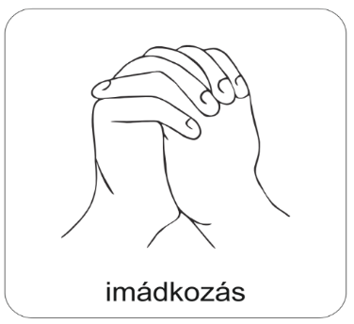
Áldás, békesség!
Kezdd a digitális hittanórát az óra eleji imádsággal!

Slide 3
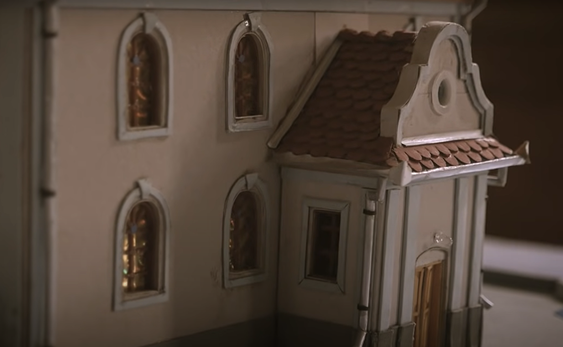
Kattints a képre az ének meghallgatásához!
Vajon hogyan kapcsolódik a mai témánkhoz?
fundámentom: a fundamentum szó régiesen fundamentum jelentése: alap
AZ EGYHÁZNAK A JÉZUS A FUNDÁMENTOMA

Slide 4
Ma a reformáció ünnepéről lesz szó,
amit október 31-én ünneplünk!
A reformáció a pünkösdi ünnepkörhöz tartozik.

Slide 5
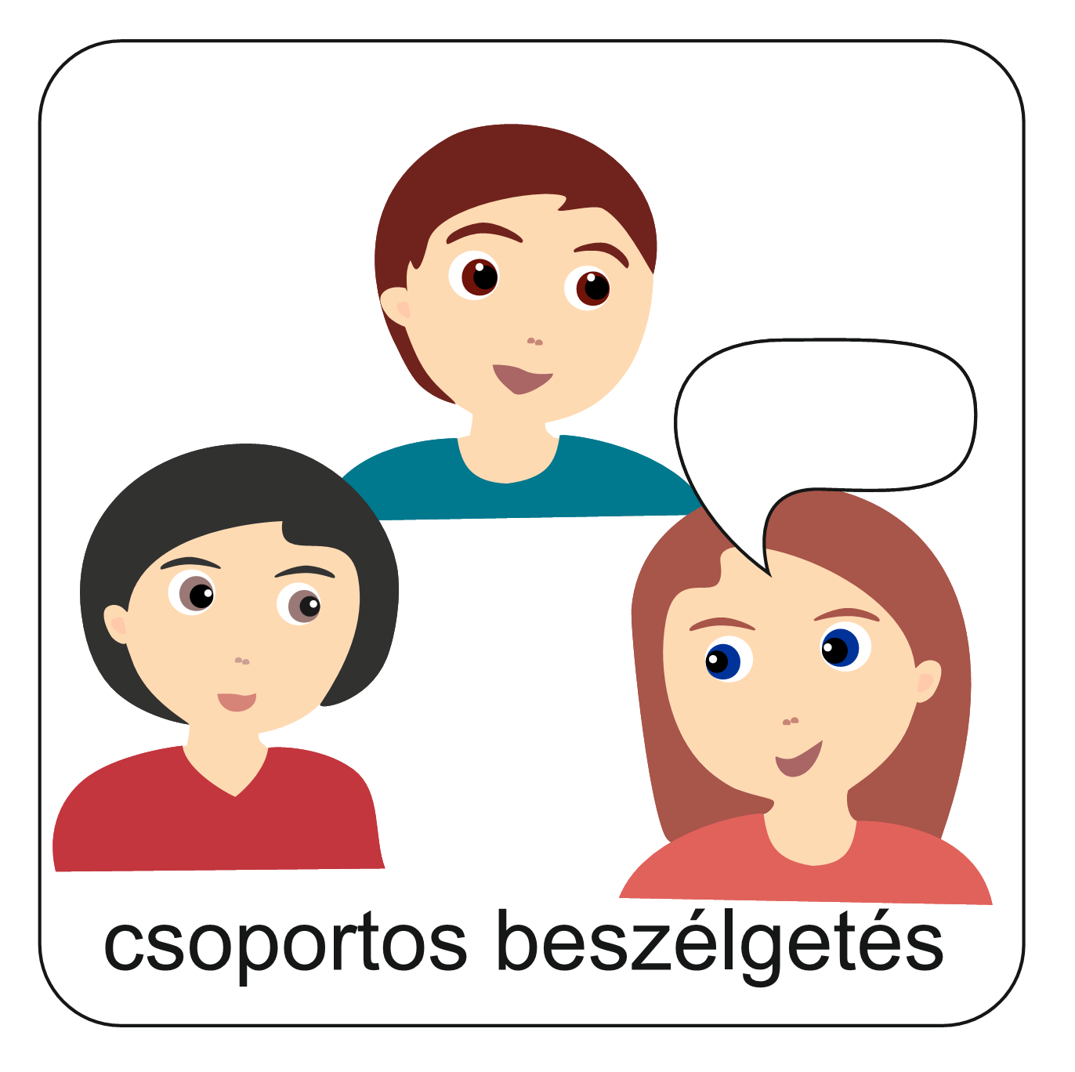
Beszélgess a csoporttársaiddal!
Mondjátok el a többieknek, hogy mire jutottatok!
Szerintetek mi a legfontosabb az egyházban? Mi az egyház lényege?
Mit tudsz az egyház születéséről?
Mikor lehet szükség az egyházban változtatásra?
Mit hallottatok a reformációról?
Szedjetek össze néhány gondolatot!
Kezdjük kicsit távolabbról!

Slide 6
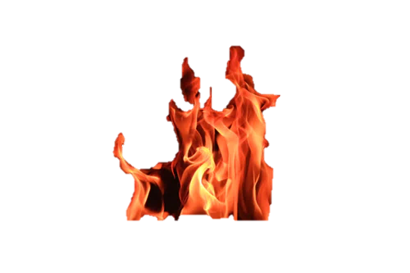
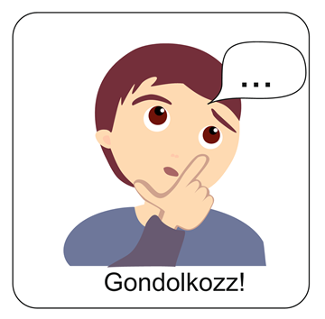
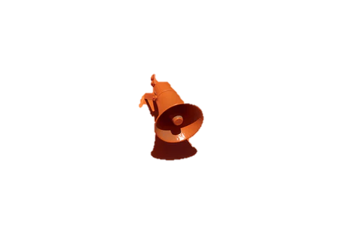
Föl tudod idézni az eseményeket?
Mesélj az ábra alapján!
A szeretet gyakorlása.
Az első keresztyén gyülekezet megalakulása.
A Szentlélek kitöltetése.
Az első pünkösdkor történtek.
Péter igehirdetése Jeruzsálemben.
Több mint 3000-en megkeresztelkedtek.

Slide 7
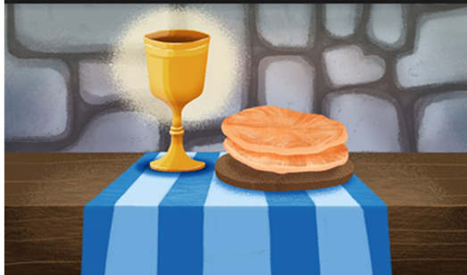
Az első gyülekezetről ezt mondták abban az időben:
„Ők pedig kitartóan részt vettek az apostoli tanításban, a közösségben, a kenyér megtörésében és az imádkozásban. Mindennap állhatatosan, egy szívvel, egy lélekkel voltak a templomban, és amikor házanként megtörték a kenyeret, örömmel és tiszta szívvel részesültek az ételben; dicsérték Istent, és kedvelte őket az egész nép.”
Apostolok cselekedetei 2,42-47

Slide 8
AZ EGYHÁZ
akik,
akiket
Az egyházról tudjuk….
azoknak a gyülekezete,
Isten akaratából jött létre.
Az első keresztyén gyülekezet pünkösdkor, Jeruzsálemben született meg.
Jézushoz tartoznak,
Olyan emberek a tagjai, akik hisznek abban, hogy Jézus Krisztus, Isten Fia a mi Megváltónk.
a Szentlélek szólít meg,
Isten maga választ ki.

Slide 9
Jézus Krisztus
Isten Fia
Megváltónk!
Mit gondolsz, mire jó ez a papírtekercs?
Mikor tudod használni és mikor nem?
Meséld el az ötleteidet a csoporttársaidnak is!
Jegyezd meg, amit itt kitaláltál, mert később még visszatérünk rá!

Slide 10
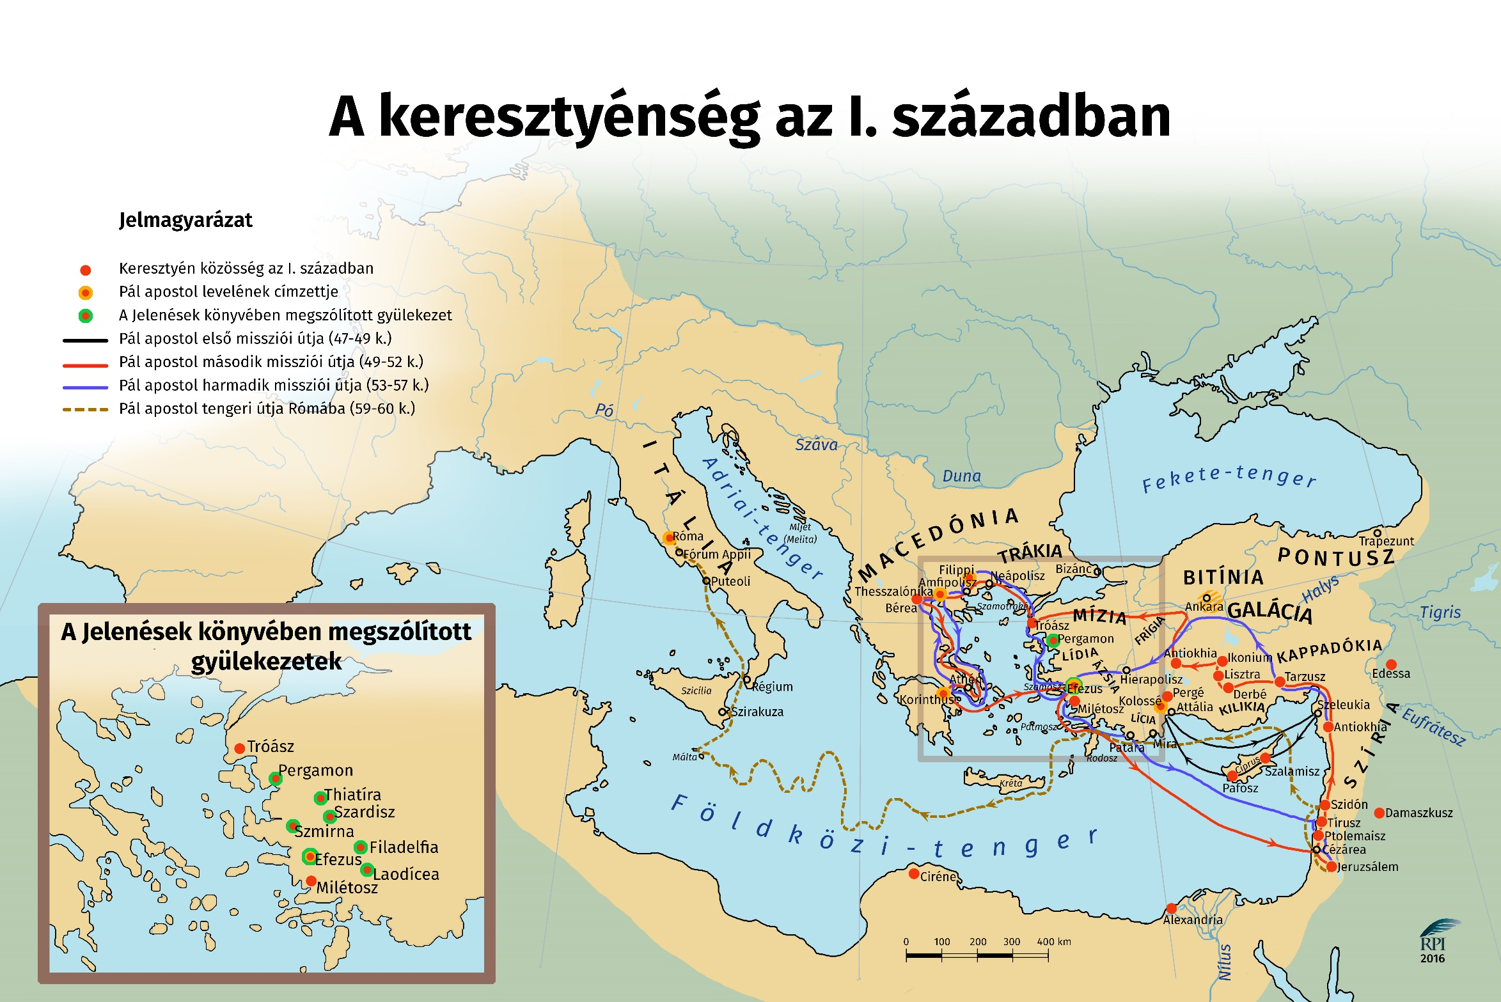
Pál apostol volt az, aki három missziói útja során különböző városokba vitte Isten Igéjét.
Ott tanított Jézusról és arról, amit Ő értünk tett.
Sokan megtértek, így új gyülekezetek jöttek létre.

Slide 11
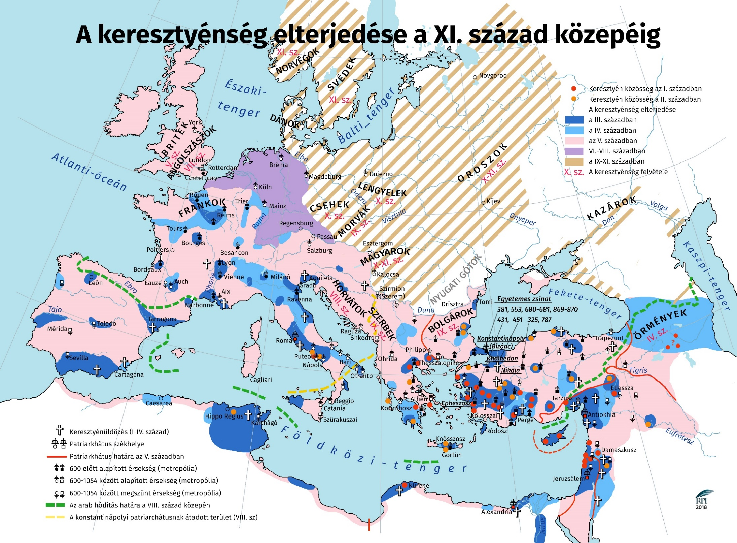
Kr.után 380-tól I. Theodosius császár államvallássá tette a keresztyénséget a Római Birodalomban.
Innentől ez volt az egyetlen vallás, amit törvényesen gyakorolni lehetett.
A keresztyénség gyorsan terjedt ezután.

Slide 12
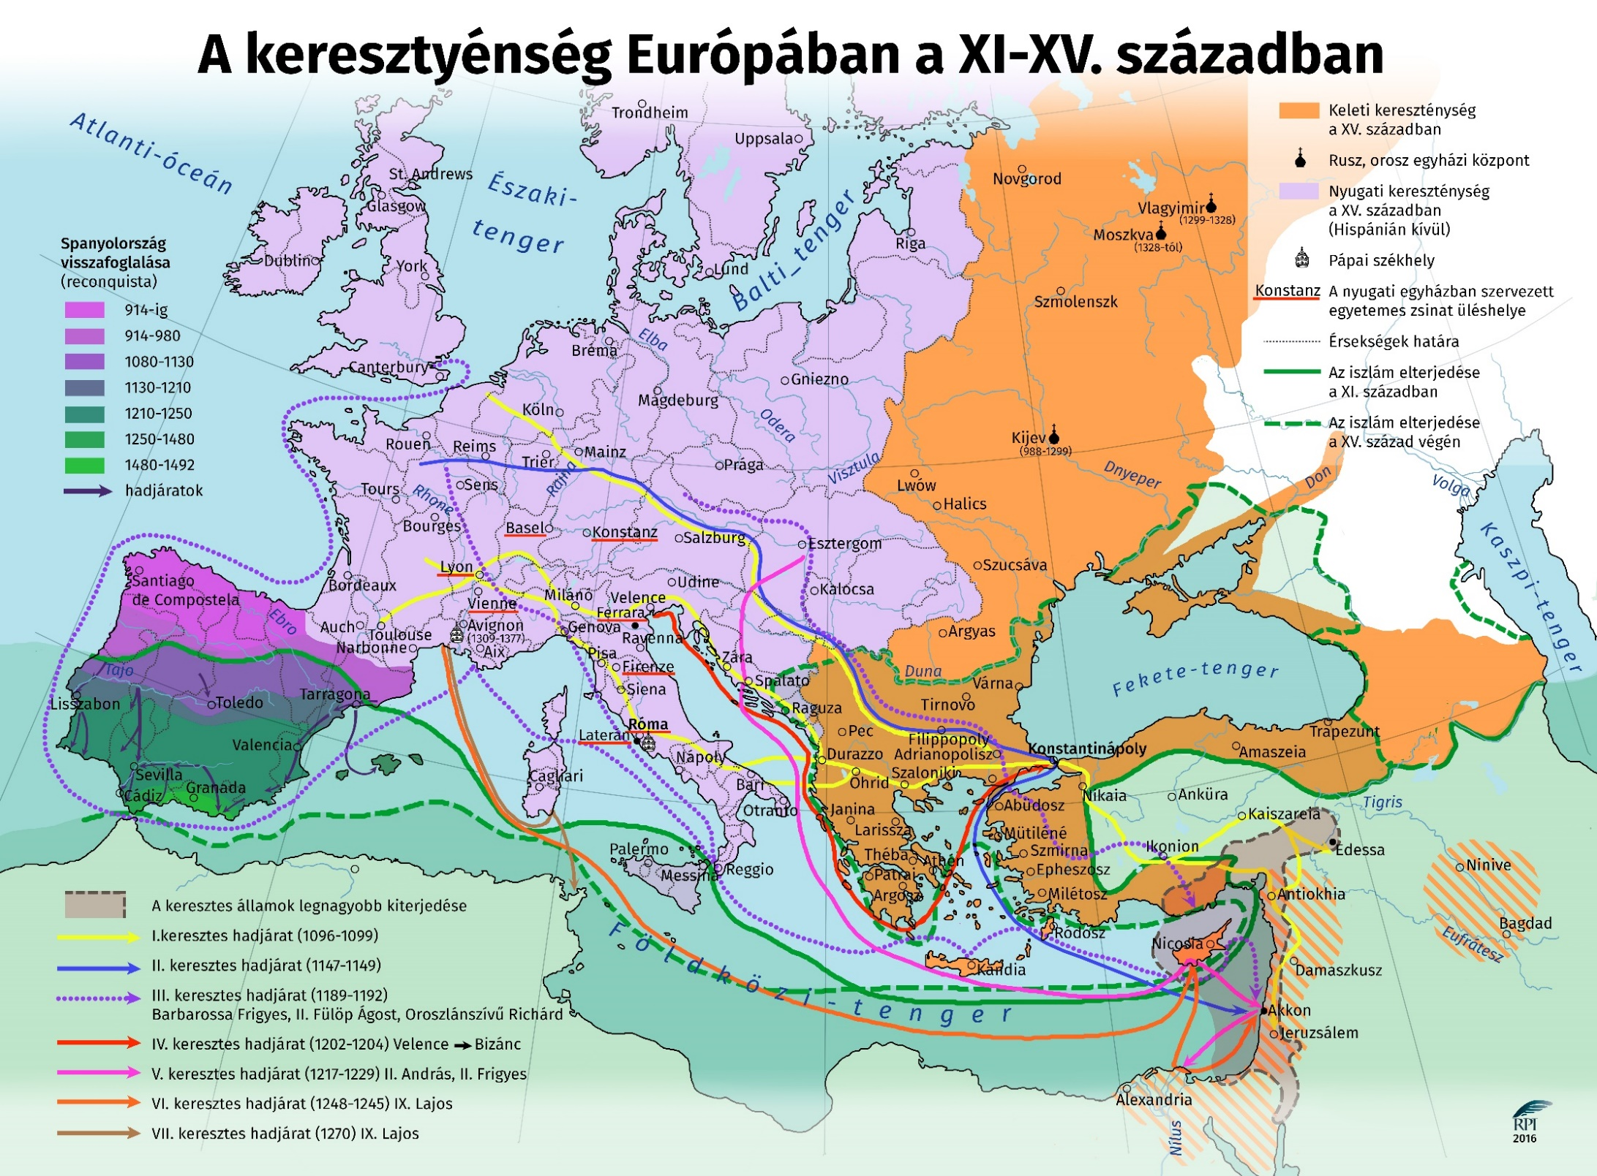
Valami azonban elromlott…
A XV. századra az egyház megváltozott.
Más lett, mint ami eredetileg volt.
Nézd meg a térképet! Mit látsz rajta, aminek köze lehet az egyházhoz?
Mit gondolsz, miért lehet ez probléma?

Slide 13
Alig foglalkoztak azzal, amit a Szentírásban olvashatunk. Az emberek a maguk feje és érdekei után kezdtek menni…
Valami azonban elromlott…
A középkorra már nagy feszültség volt érezhető.
Aki nem értett velük, azt gyakran üldözték.
Az egyházban egyre kevésbé lett fontos Isten és az Ő Igéje. Helyette a pénz és a gazdagság került a középpontba.
Háborúkat indítottak (pl. keresztes háborúk). Ezekben Istent és a keresztyén tanítást ürügyként használták fel.
Megváltozott az egyházi vezetők és sok pap értékrendje is.

Slide 14
J-zus Kri-ztus
_s_en Fia
Megváltónk!
Emlékszel még a tekercsre?
Kattints egyet és nézd meg, hogy mi történt vele!
Gondold végig, hogy mire lehet így használni?
Kattints újra és nézd meg a rajta lévő szöveget is!
Mi a véleményed most erről a tekercsről?
A középkorra ez történt átvitt értelemben az egyházzal is. Elveszett a lényeg: Isten Igéje.
Isten azonban megszólított embereket, akik számára fontosabb volt a Szentírás és Isten akarata, mint a hagyományok.

Slide 15
Jézus Krisztus
Isten Fia
Megváltónk!
Kattints és nézd meg újra a tekercset! Mit látsz most rajta?
A reformáció szó visszaalakítást jelent. A célja az alapokhoz (Isten Igéjéhez, a Szentíráshoz) való visszatérés, az egyház megújítása és megváltoztatása volt.
Azok az emberek, akik változást akartak, az Isten Igéjéhez való visszatérés sürgették.
Komolyan véve a Bibliát, rámutattak arra, hogy mi nem helyes az egyház életében, és min kell változtatni.
Luther Márton, Kálvin János és még sokan mások, akik az egyház reformátorai voltak, arra törekedtek, hogy újra Isten kerüljön a középpontba.

Slide 16
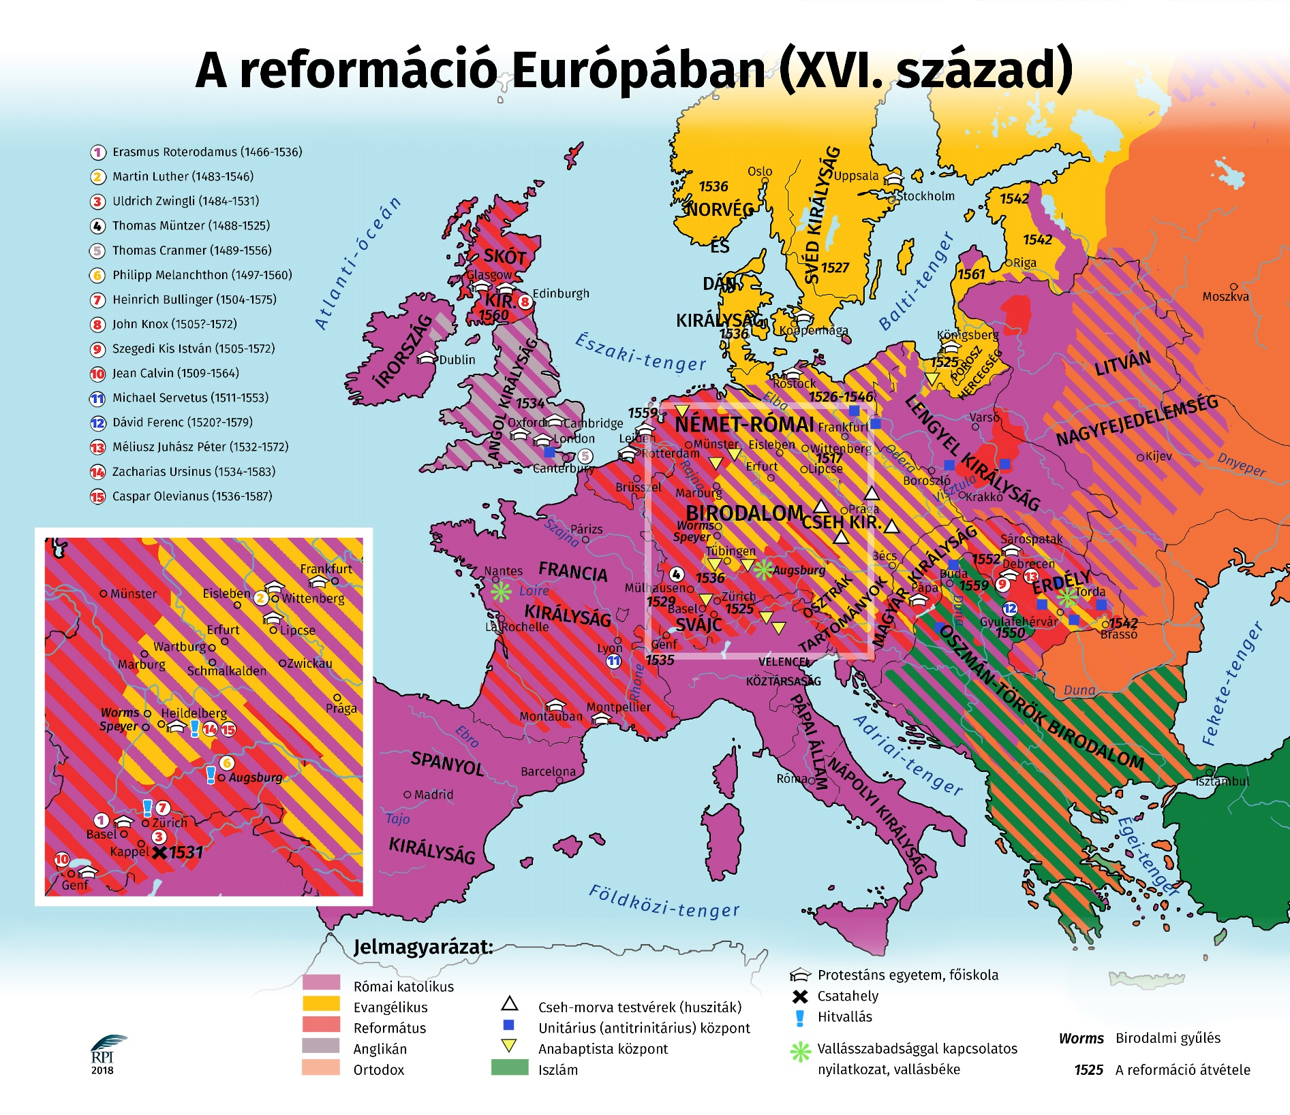
A reformáció egy hosszabb folyamat volt. Több ember volt ennek a részese. Őket reformátoroknak nevezzük. A térképen láthatod a nevüket is!
Olvass egy kicsit a térképen! Mit látsz rajta?

Slide 17
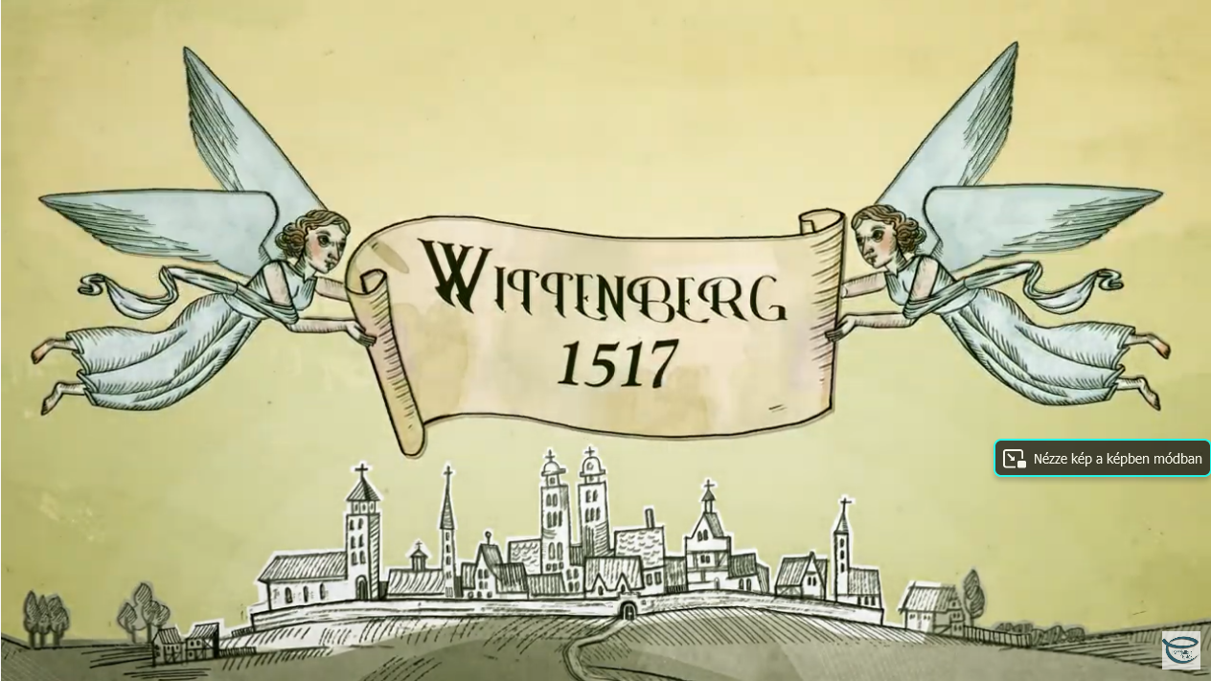
A reformáció kezdetét 1517. október 31-re tesszük.
Egy tudós szerzetes, aki olvasta a Bibliát felismerte, hogy az egyház nem halad jó úton.
95 pontot fogalmazott meg, hogy milyen változtatásokat javasol.
1517. október 31-én, a 95 pontot kiszögezte a wittenbergi vártemplom kapujára.
Luther Mártonnak hívták.
Németországban hívta fel a figyelmet a változás szükségességére, s meg is mutatta annak útját.
Tanította a Szentírás alapján, hogy a bűnbocsánatot Isten ingyen adja minden megtérő embernek, aki kéri tőle. Az evangélikus felekezet Luther tanításai alapján jött létre.
IDE KATTINTS
Nézd meg ezt a kisfilmet, ami a wittenbergi eseményekről szól!
Röviden fogalmazd meg, hogy milyennek láttad azt a kort, amikor a reformáció elkezdődött!
Mit gondolsz Luther szándékáról?

Slide 18
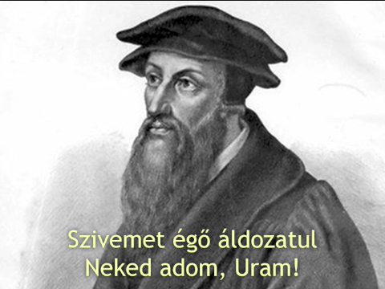
Mi, reformátusok egy másik nagy reformátorhoz kapcsolódunk.
A neve: Kálvin János.
Svájcban élt. Ott fogalmazta meg, hogy mit jelent az élő Istenben hinni.
Könyve, a „Tanítás a keresztyén vallásra”, világszerte ismert lett.
Hitéhez illeszkedett kitartó munkája.
Lelkipásztorsága idején a genfieket hívta változásra. A változás nyomán Genf virágzó, gazdag város lett.
A református felekezet Kálvin tanításai alapján jött létre.
Jelmondatát láthatod az itt található képen. Mit árul el ez neked róla?
IDE KATTINTS
Nézd meg ezt a kisfilmet, Kálvin János életéről szól!
Röviden fogalmazd meg, milyennek látod azt a változást, amit ő indított!

Slide 19
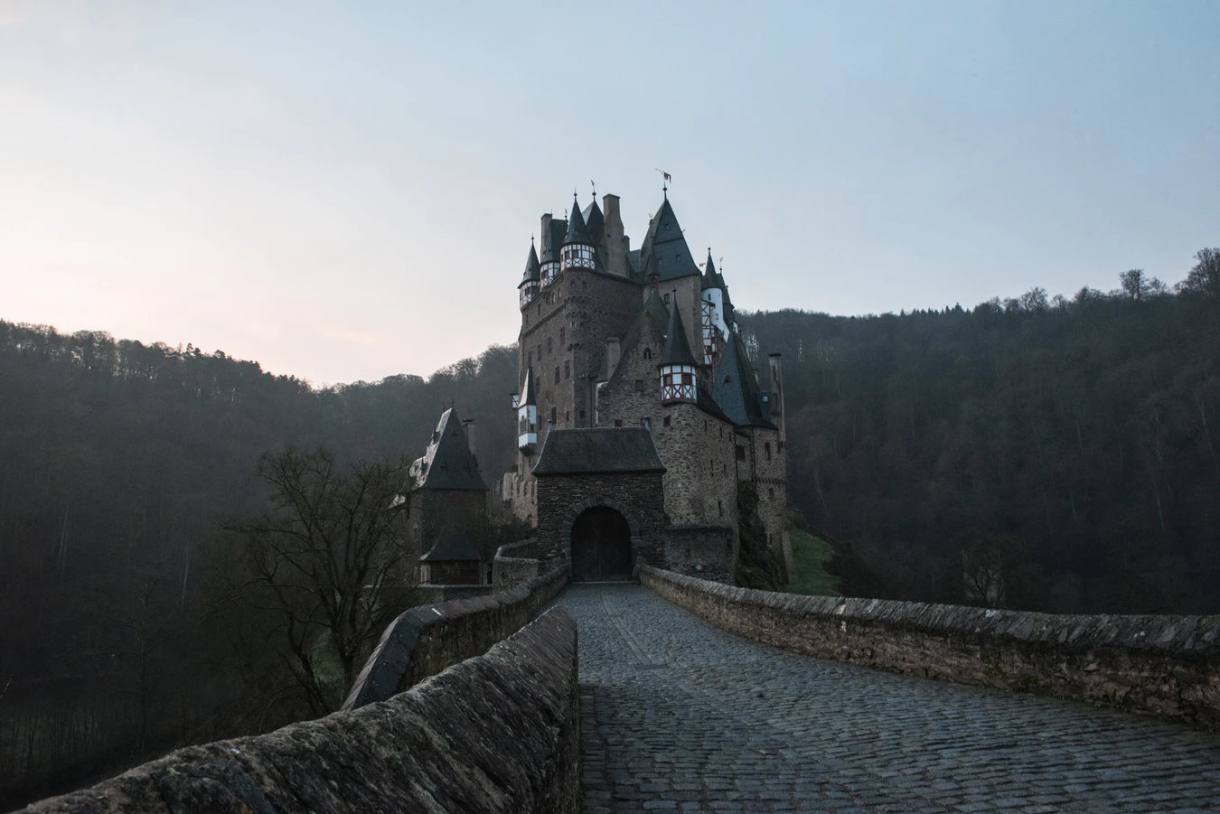
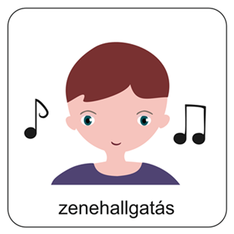
Hallgasd meg ezt az ifjúsági éneket!
Ide kattints az ének elindításához!
1. Mit jelenthet az, hogy Jézus „a mi OLTALMUNK, ERŐSSÉGÜNK”?
2. Keressetek szinonima szavakat az OLTALOM kifejezésre!

Slide 20
A digitális hittanóra végén így imádkozz!
Kedves Hittanos!
Várunk a következő digitális hittanórára!
Áldás, békesség!

Slide 21
Áldás, békesség!
„Te vagy az én erőm, rólad zeng énekem. Erős váram az Isten, az én hűséges Istenem.”
(Zsoltárok könyve 59,18)
Kedves Szülők!
Köszönjük a segítségüket!
Isten áldását kívánjuk ezzel az Igével!
7. dia: kép forrása
19. dia: unsplash.com

